Slide 1
TFG - Aplicació web per un taller mecànic
Presentació escrita – visual
per Alberto Perales Romero

Slide 2
Index
Introducció
Objectius
Planificació
Desenvolupament del treball
Resultat
Conclusions

Slide 3
Introducció
S’observa per Internet, que possiblement les pàgines de tallers mecànics (de les poques que es veuen) no estan prou desenvolupades, o simplement s’engloba el propòsit dels seus serveis, que són la descripció d’aquests.
Es pretén anar més enllà, en el sentit de gestionar els serveis de reparació d’una forma més interactiva; on l’usuari pugui visualitzar l’estat del seu vehicle, pugui demanar informació i sol·licitar un dia per portar el seu cotxe. I que el jefe de taller pugui gestionar les reparacions per tindre informat al client.
La idea per fer totes aquestes tasques, és realitzar una pàgina web multiplataforma amb les eines que s’han anant utilitzant durant el grau Multimèdia, a més de cercar més fonts per Internet, que li donin una certa subtilesa. El treballar amb base de dades es de caràcter essencial per fer aquest treball, es volia fer una aplicació que involucres aquest terme, ja que considero que proporcionarà interactivitat amb l’usuari.
A més es pretén que l’usuari pugui sol·licitar un pressupost per una determinada reparació, i que l’administrador formalitzi aquest pressupost per enviar-ho al client (amb caràcter orientatiu) i així poder informar al client amb més detall.

Slide 4
Objectius
Els objectius que es pretenen assolir en aquest projecte, es detallen a continuació:
Creació d’una aplicació web capaç de gestionar les reparacions d’un taller mecànic.
Creació de les estructures dels continguts del web.
Confecció dels diferents wireframes que engloben el web.
Desenvolupament de la base de dades, per poder gestionar les diferents parts de l’aplicació.
Realitzar el web responsive per diferents plataformes i testejar-lo. L’aplicació web ha de ser multiplataforma.
Utilitzar interactivitat en l’aplicació mitjançant la base de dades.
Objectius addicionals que enriqueixen el TFG i que poden patir variacions:
Trobar d’entre els diferents frameworks el que millor s’adapti a les exigències del treball.
Realització d’un vídeo que il·lustri els diferents serveis del taller.

Slide 5
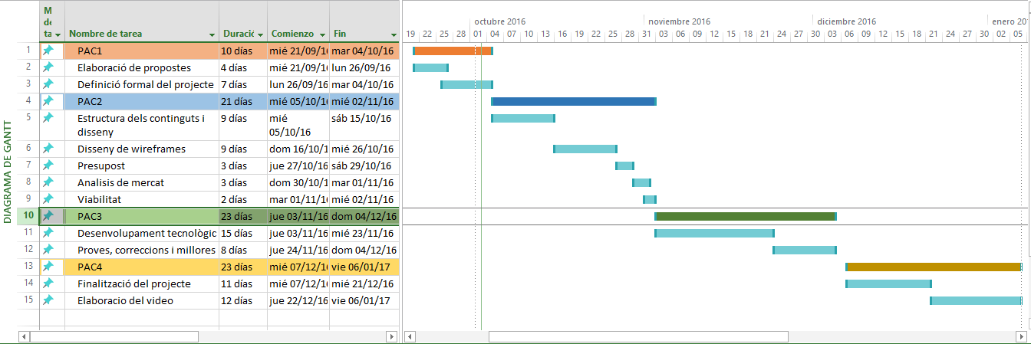
Planificació
La planificació es basa seguint les pautes marcades al llarg del semestre en relació a les PAC’s assignades i desglossant les diferents tasques entre aquestes PAC’s.

Slide 6
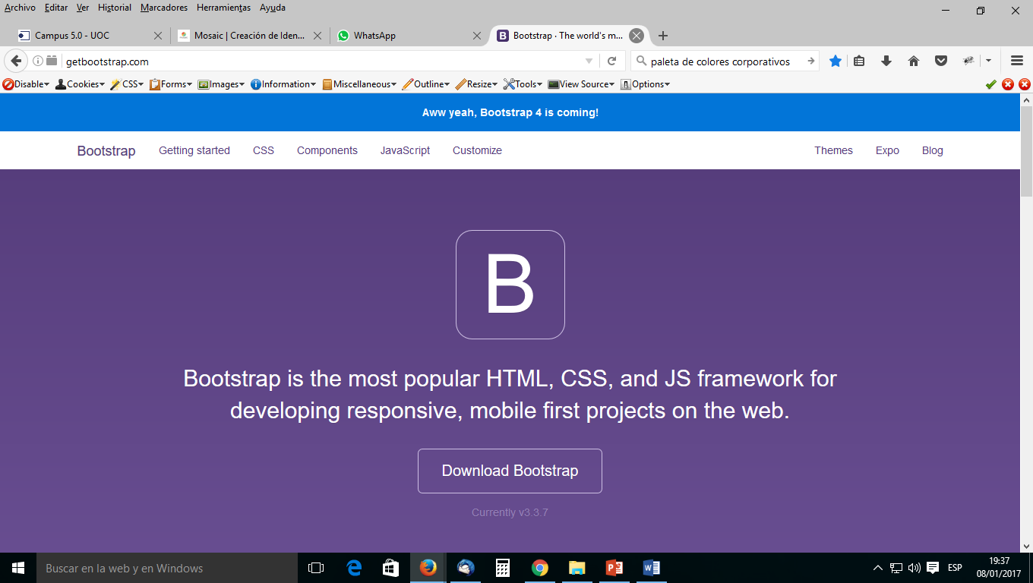
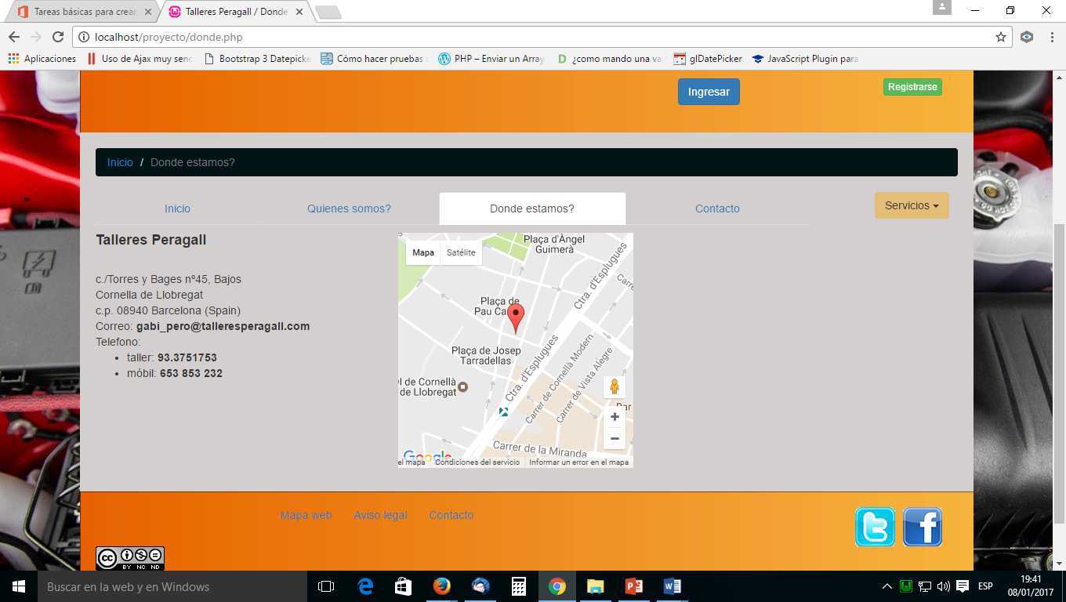
Desenvolupament del treball
El procés de treball s’ha estructurat en diferents etapes, seguint els diferents processos que venen a continuació.
En un principi s’ha elaborat un brainstorm (pluja d’idees) per escollir un projecte adequat als coneixements de l’estudiant, tot i que s’han tingut en compte sistemes nous com el Bootstrap que han ajudat moltíssim en la elaboració esquemàtica del web i la inclusió d’Api’s com el de Google Maps.
Una vegada obtingut la idea del projecte s’ha presentat al consultor, donant aquest el vist i bo. A mesura que s’ha anat elaborant el projecte i aquesta memòria, han sorgit petits errors que s’han anant corregint en el mateix període.

Slide 7
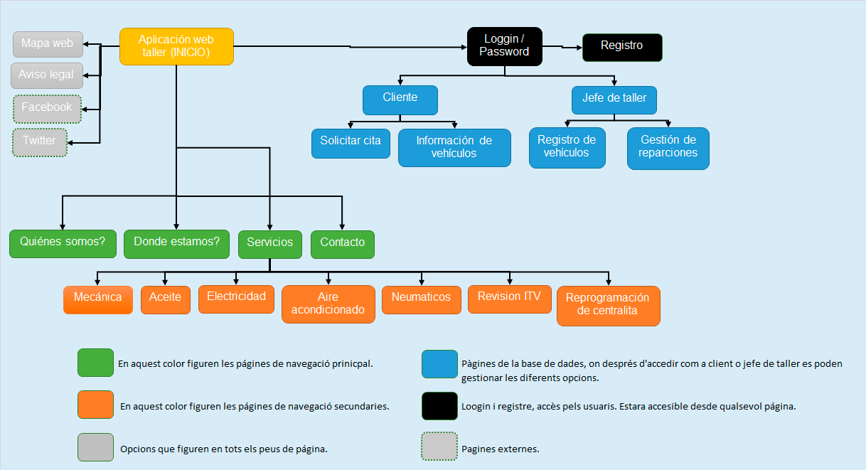
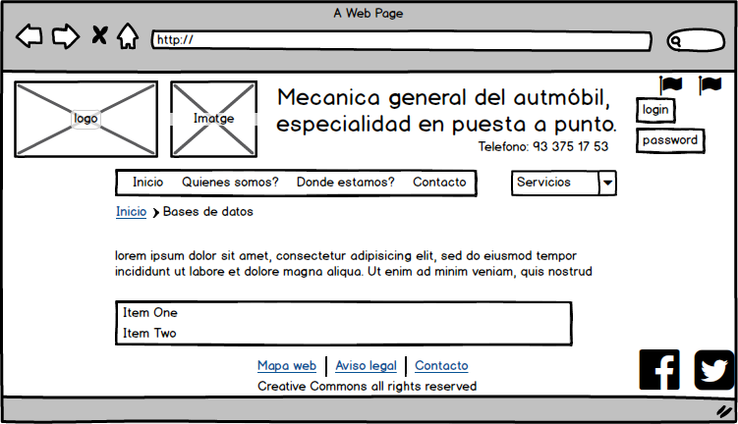
Desenvolupament del treball
S’han estructurat els continguts en forma d’arbre, per representar l’arquitectura de la informació de l’aplicació web. Desglossant el lloc web en les diferents pàgines; principals, secundaries, externes..
Després de la realització de l’arbre de continguts i les seves explicacions, s’han dissenyat els diferents wireframes de que consta l’aplicació web. Estructurant els diferents continguts de forma visual en les diferents pàgines web, utilitzant el programa Mockup.

Slide 8
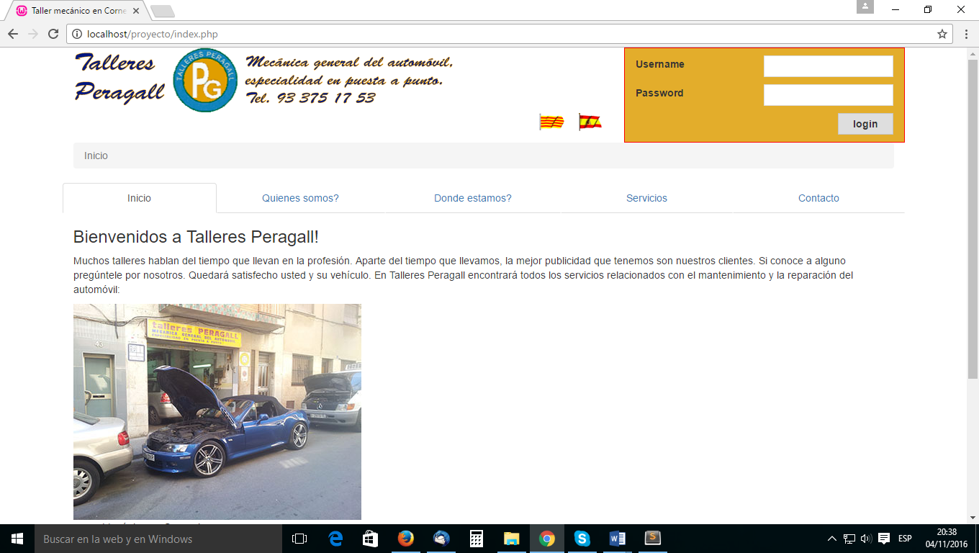
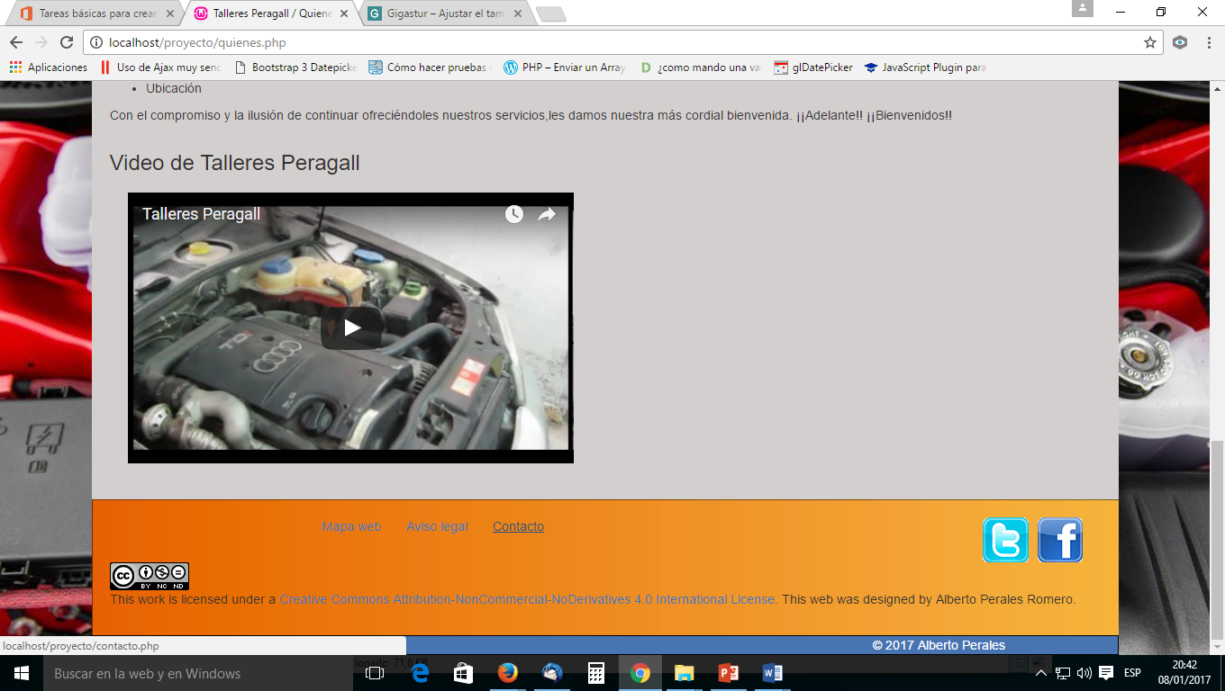
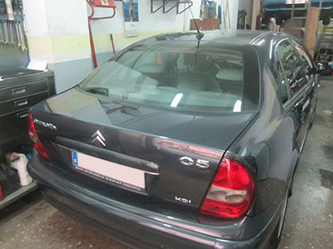
Desenvolupament del treball
Amb els wireframes realitzats s’ha començat amb la elaboració d’algunes pàgines a baix detall, sense entrar en molt detall, simplement per estructurar els diferents continguts i veure la seva viabilitat en multiplataforma.
La recopilació d’imatges i la creació del logotip, per les diferents parts del web, ha sigut una tasca interesant, ja que hi han multituds de variants en imatges recopilades; ja siguin a traves del web, creant-les un mateix (com el logotip) o capturant imatges amb una càmera digital de la pròpia empresa. A més s’ha elaborat un petit vídeo resum de les característiques principals de l’empresa, treballant amb el Adobe Premier, fent presses curtes i concatenant-les.

Slide 9
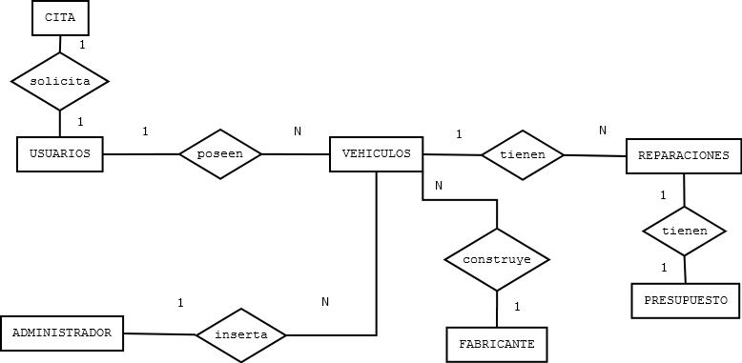
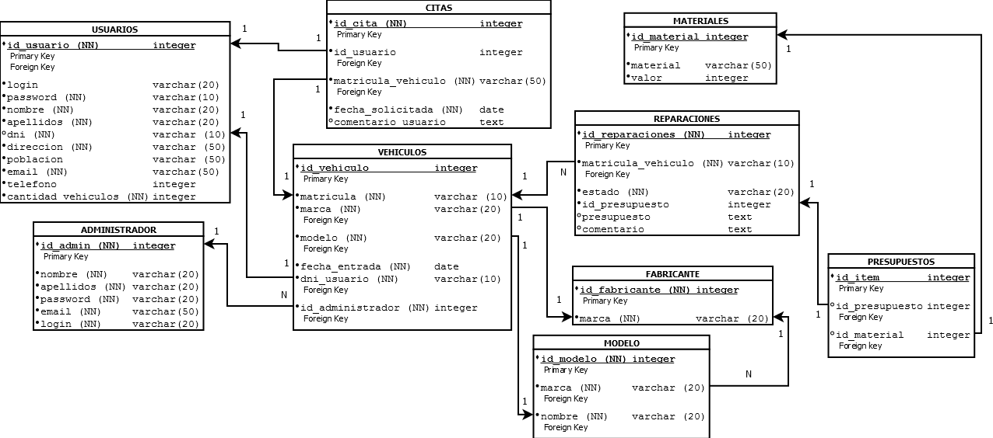
Desenvolupament del treball
La elaboració de la base de dades del sistema ha vingut a continuació, per tal de tindre una perspectiva de la base de dades i la forma de relacions entre les diferents taules. Els esquemes d’elaboració del model E-R i el model relacional s’han creat mitjançant l’eina DIA. Es comença a elaborar la base de dades d’una forma més consistent però deixant petits detalls que es resoldren en futures versions.
S’estudia el pressupost, l’anàlisi de mercat i la viabilitat de l’aplicació web en un entorn de mercat, de caràcter professional. S’elabora les idees en els diferents apartats.

Slide 10
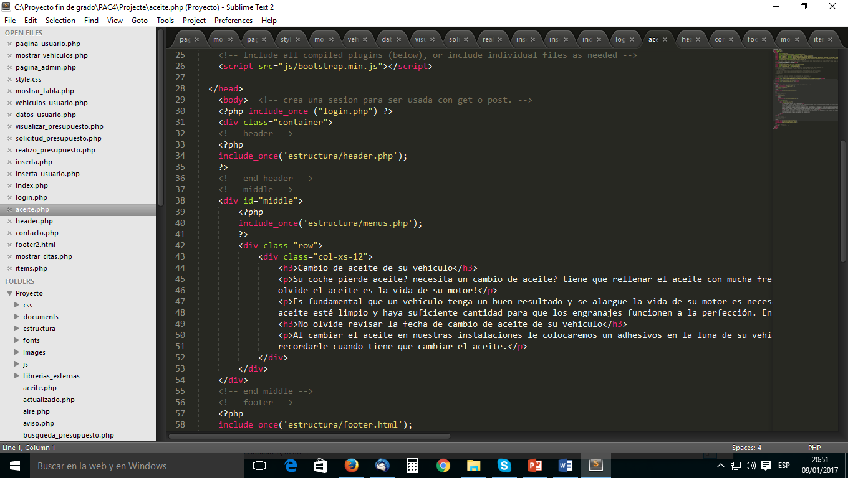
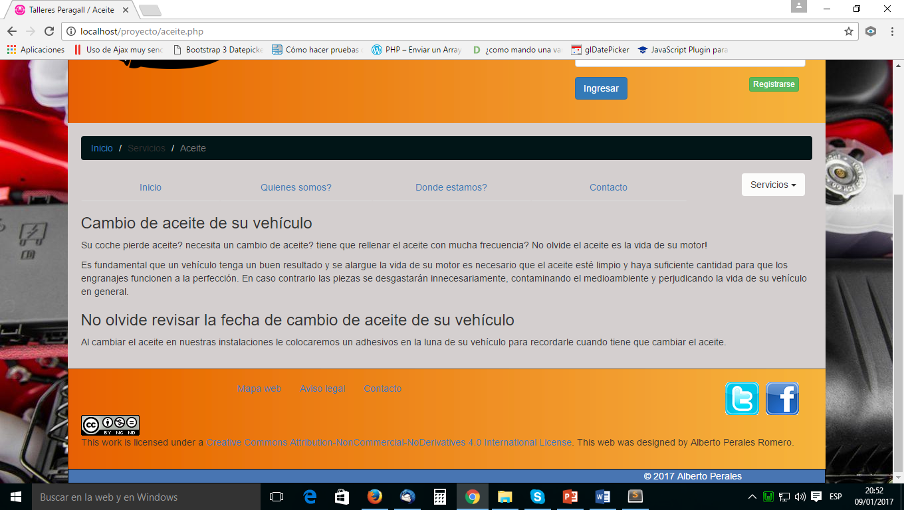
Desenvolupament del treball
Es segueix amb l’elaboració del codi de les pàgines creades i les noves que s’havien de fer. Mitjançant programes com el Sublime Text 2, el framework BootStrap, WamServer.. etc. A mida que es realitzen els diferents processos es van anant fent probes i es mira la vulnerabilitat que podrien tenir. (Aquest procés és el més treballat, tot i que no es podria realitzar si no tingues una base solida d’idees plantejades).
Un cop enllestit les diferents pàgines web, amb les diferents versions de l’aplicació i realitzant els corresponents testejos, es busquen petits detalls que es puguin millorar per tal d’adreçar-se al màxim al públic en qüestió.

Slide 11
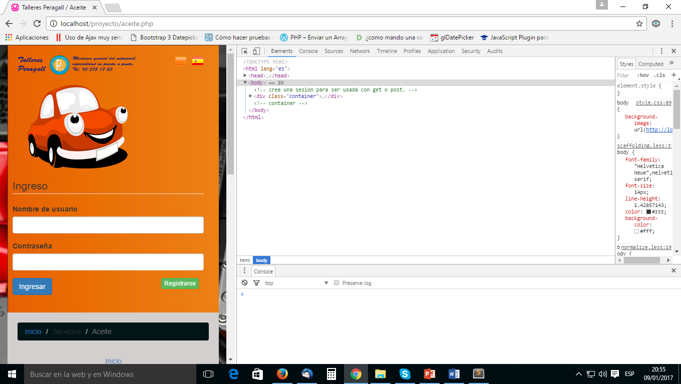
Desenvolupament del treball
Per finalitzar el projecte, es comprova que tota l’aplicació funciona en les diferents plataformes i es corregeixen possibles errors de documentació que puguin confondre l’usuari o visitant.
L’elaboració del vídeo explicatiu del projecte és la part final. On s’elaborarà un vídeo explicatiu de les diferents funcionalitats de l’aplicació web.
Totes aquestes tasques s’han anant elaborant en paral·lel a a la memòria del TFG, per tal de tindre en tot moment informació recent dels diferents processos, a banda de complimentar un document de caire universitari seguint les pautes i correccions de l’equip docent.

Slide 12
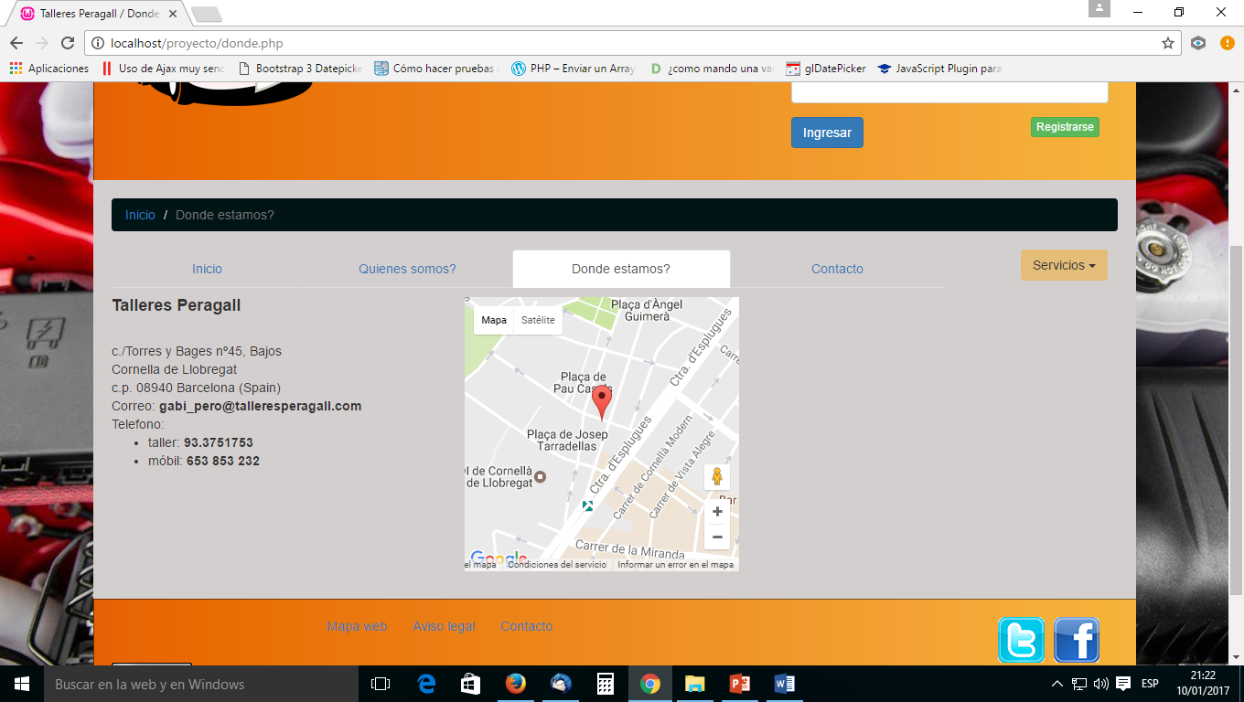
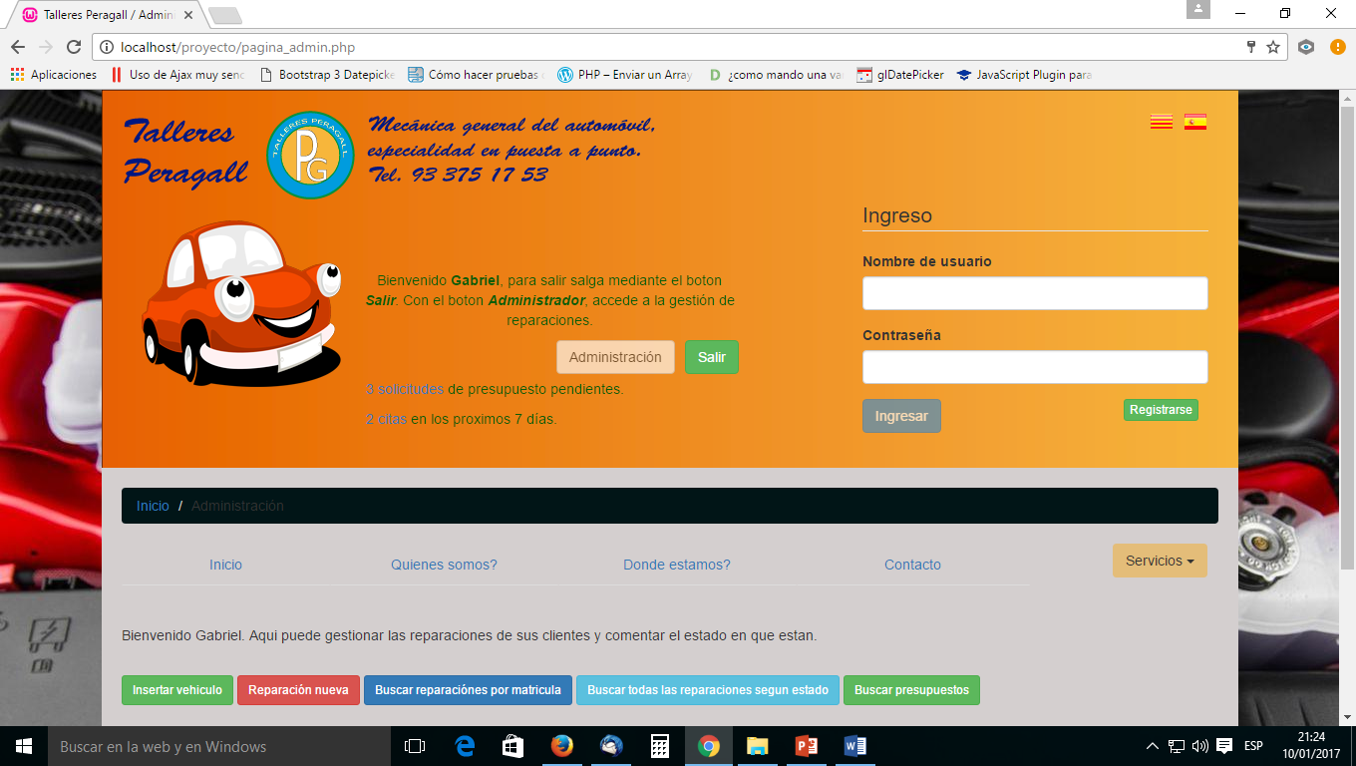
Resultat
El resultat final, és una aplicació web capaç de gestionar interactivament les reparacions del vehicles d’un taller mecànic i per altra part, la visualització de la informació de l’empresa e interactivitat per part de l’usuari amb el web per visualitzar les reparacions i sol·licitar pressupostos i cites.
L’usuari pot navegar entre les diferents pàgines del web; informant-se de l’empresa, situació d’aquesta, posar-se en contacte, accedir a les xarxes socials, poder saber com estan les seves reparacions en tot moment i poder fer sol.licituds de pressupostos i cites amb l’empresa per portar el seu vehicle.
Per altra banda, l’administrador o jefe de taller podrà inserir els vehicles que entren per les reparacions, gestionar totes les reparacions a mesura que es van modificant, la creació de pressupostos sol·licitats i saber les cites pendents en els pròxims 7 dies per gestionar la seva feina d’una forma més optima.
pàgina d’informació pàgina d’administrador

Slide 13
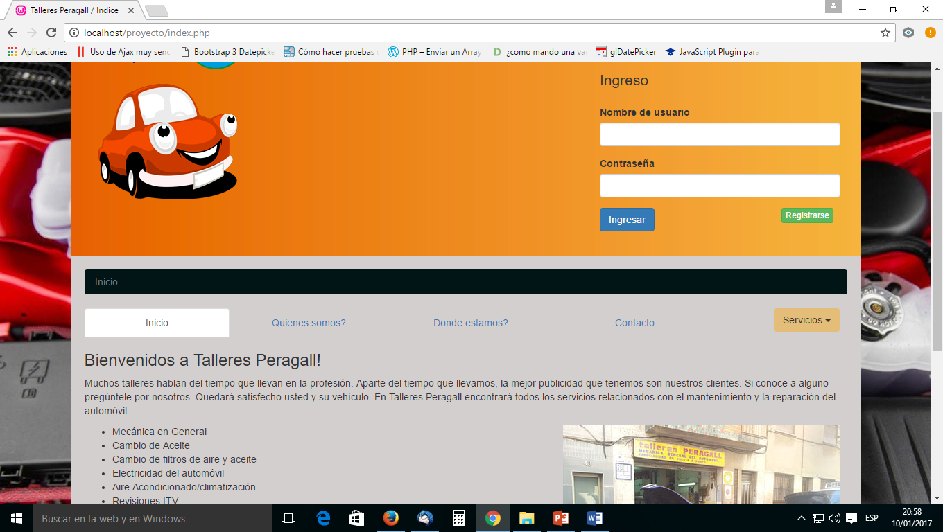
Resultat
La pàgina principal que surt al inserir el domini del lloc web, és la pagina de index.php. És una página de benvinguda on s’observa información relativa a la empresa.
Mitjançant el menú de sota, l’usuari pot navegar per les diferents pàgines amb informació relativa a la empresa; “Quienes somos?”, “Donde estamos?”, “Contacto” i “Servicios”. A la pàgina de “Contacto” l’usuari disposa d’un formulari on pot tractar els seus dubtes, aquest formulari s’envia amb les dades emplenades per l’usuari directament a l’administrador o gerent de l’empresa (el correu del jefe de taller).
Damunt de la barra de menú, hi tenim un “breadcumb”, que indica en tot moment en quin lloc del web es troba l’usuari. I mitjançant els enllaços es podrà avançar o retrocedir en el lloc web.

Slide 14
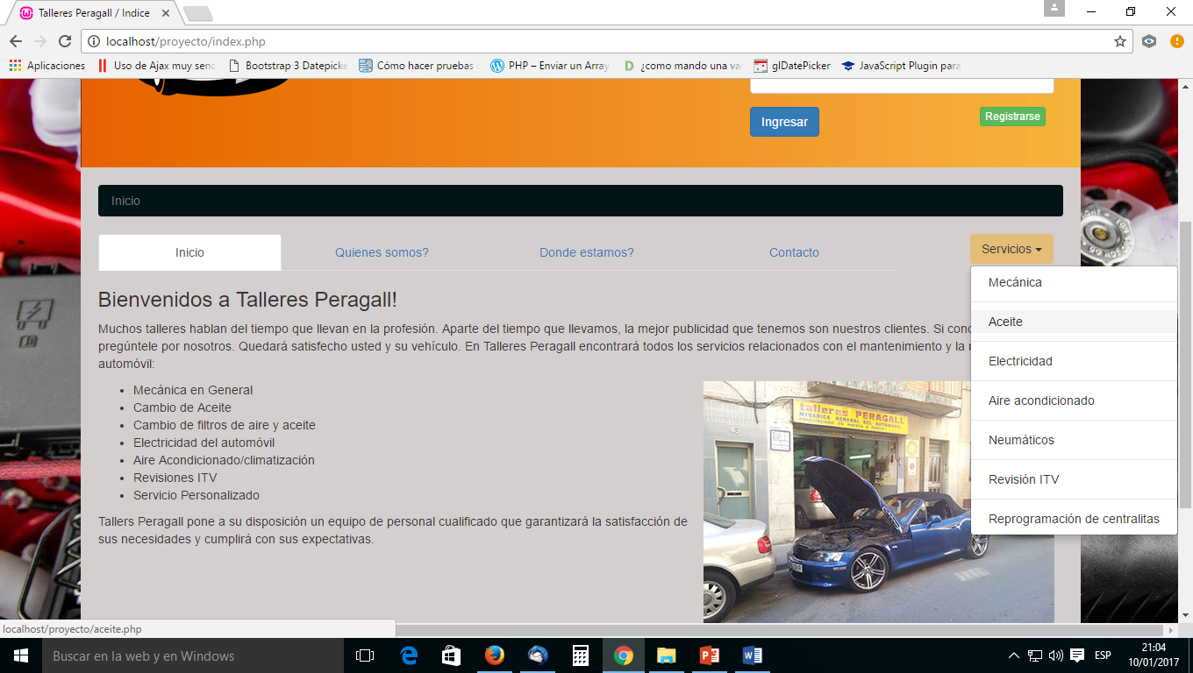
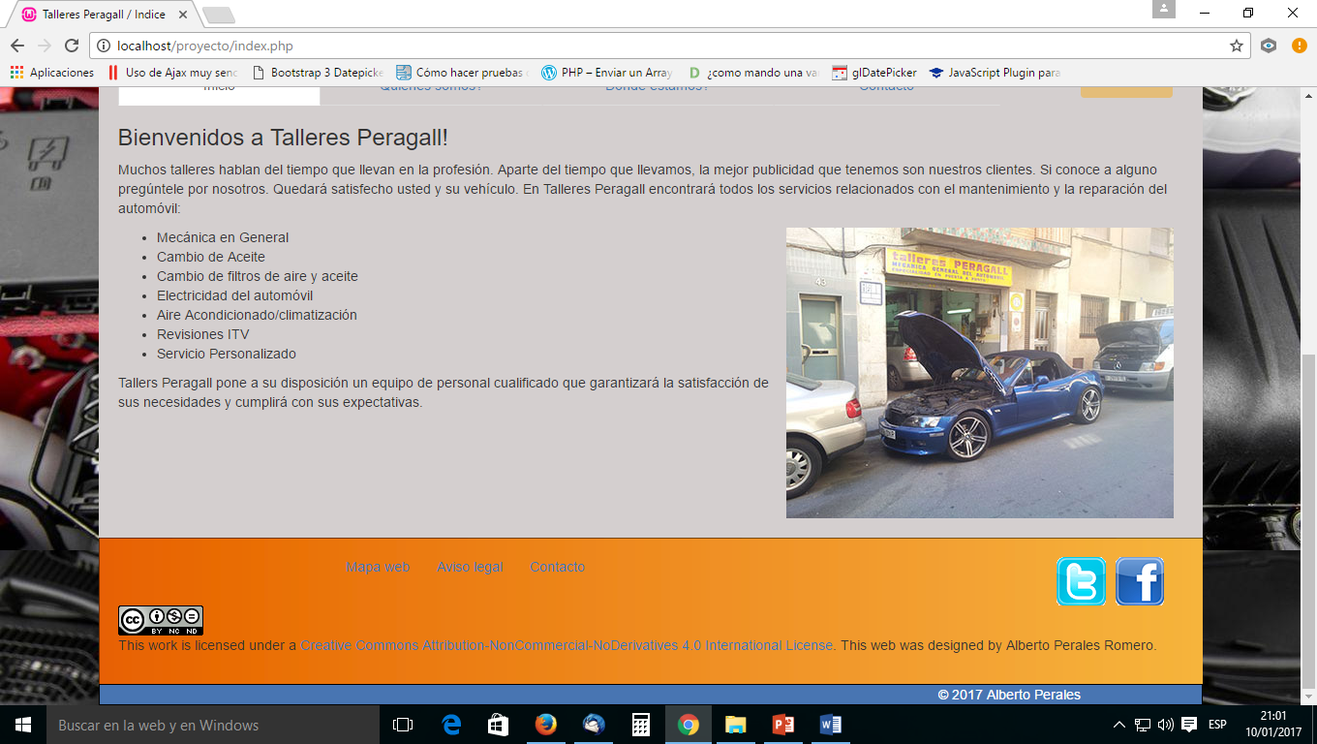
Resultat
La pestanya de la dreta “Servicios”, és relativa a informació dels diferents serveis que ofereix l’empresa, es desplega un menú desplegable, el qual disposa de diferents enllaços a diferents pàgines, cada qual amb informació detallada del servei.
A peu de pàgina, de totes les pàgines, estan els enllaços “Mapa web”, “Aviso legal” i “Contacto”, informació relativa a la estructura del web, informació legal y un enllaç al formulari de contacte. A més s’indica, que la pàgina esta sota llicencia Creative Commons i no pot ser comercialitzada. A la dreta del peu de pàgina, tenim els enllaços a xarxes socials, ja sigui per facebook o twitter. A més l’usuari té la possibilitat si així ho desitja, d’enviar un correu electrònic al “web designer”, mitjançant l’enllaç que hi ha al final de peu de pàgina (que té el text en color blanc).

Slide 15
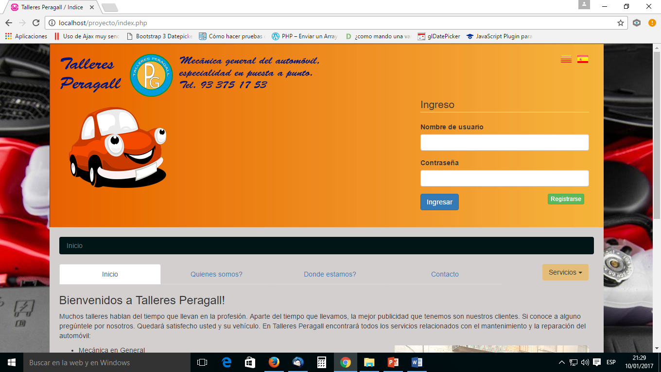
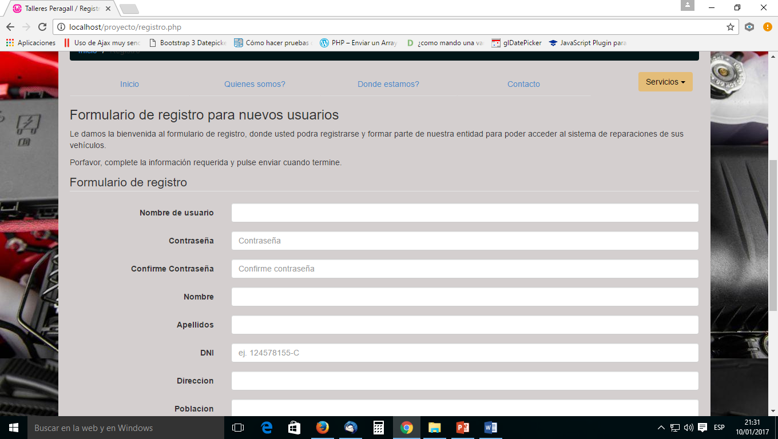
Resultat
Fins aquí, aquesta informació esta en tot el web, al llarg de les diferents pàgines. Quan un usuari vol saber informació relativa als seus vehicles en reparació, ha d’accedir mitjançant el “Login” que hi ha amunt de cada pàgina.
Per poder accedir mitjançant el “Login”, l’usuari abans ha de registrar-se com usuari nou. Hi ha un petit enllaç “Registrarse” sota el formulari de “Login” que enllaça a la pàgina de registre. El qual correspon a altre formulari, on l’usuari nou inserta les diferents dades demanades per poder registrar-se.

Slide 16
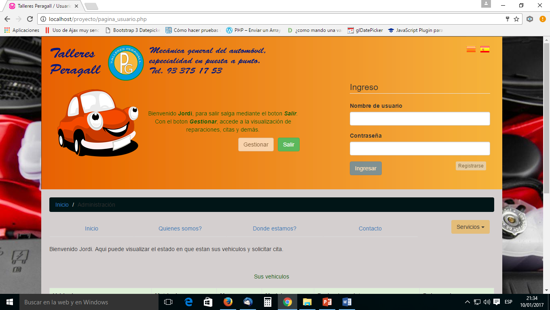
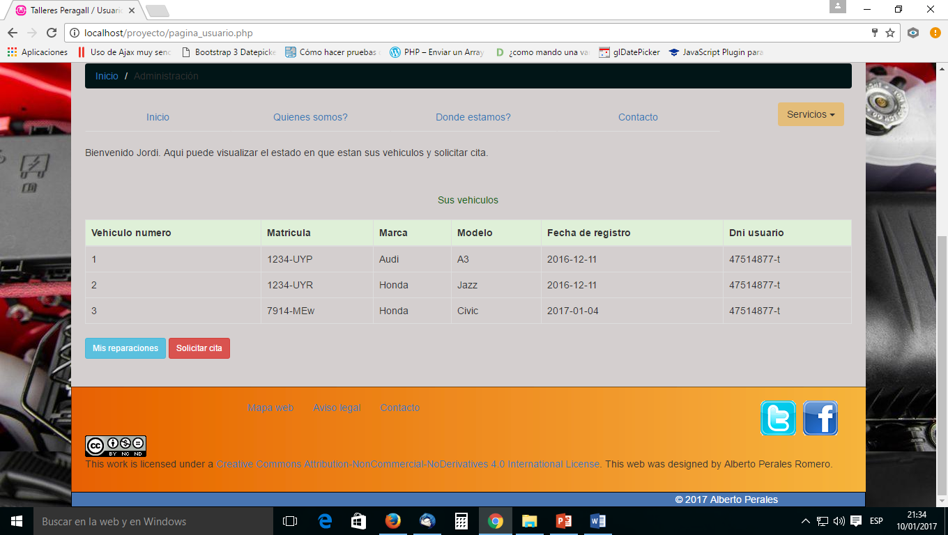
Resultat
Un cop l’usuari ha emplenat el formulari de registre correctament i l’ha enviat, se li indica a aquest que ja pot fer ús dels serveis com a usuari registrat i que prèviament ha de fer “loggin” per poder accedir. Emplena el formulari de “loggin” que hi ha en qualsevol pàgina i accedeix a la pàgina de “Gestio”, on pot veure els diferents vehicles en propietat i les possibilitats que té l’usuari de cara a les reparacions.

Slide 17
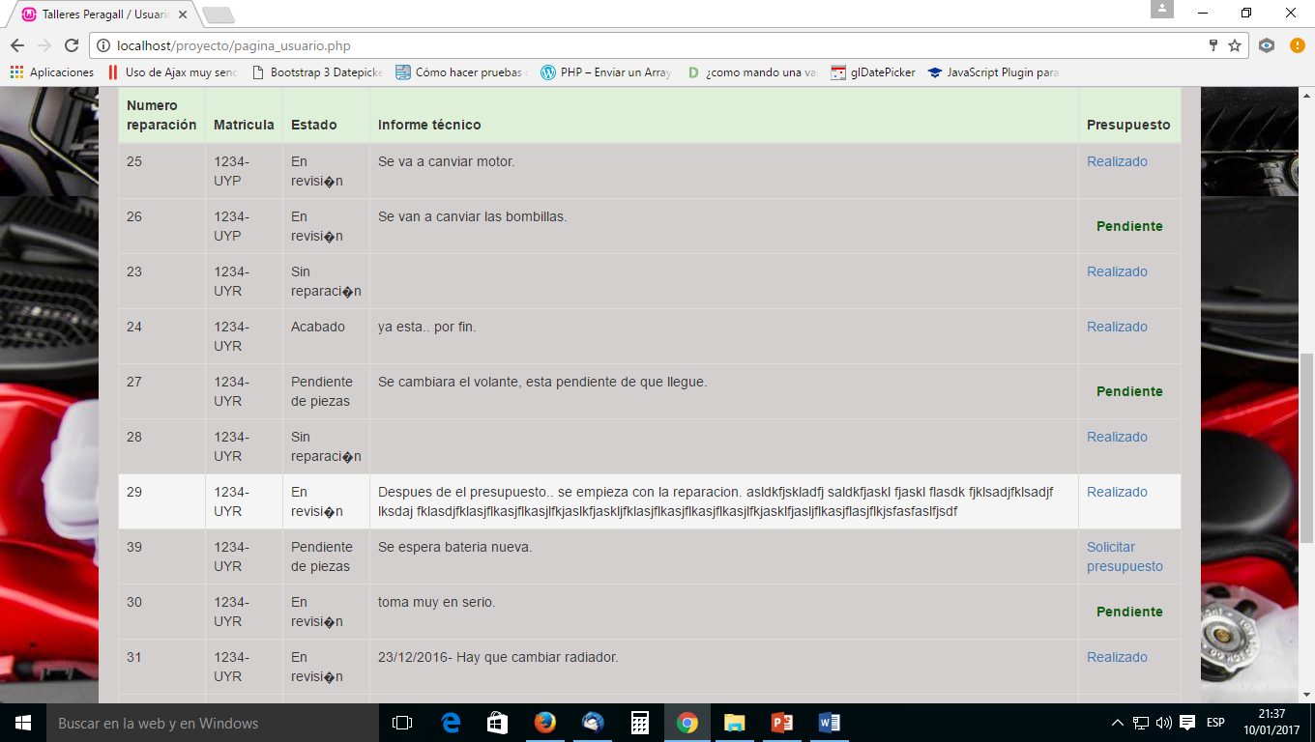
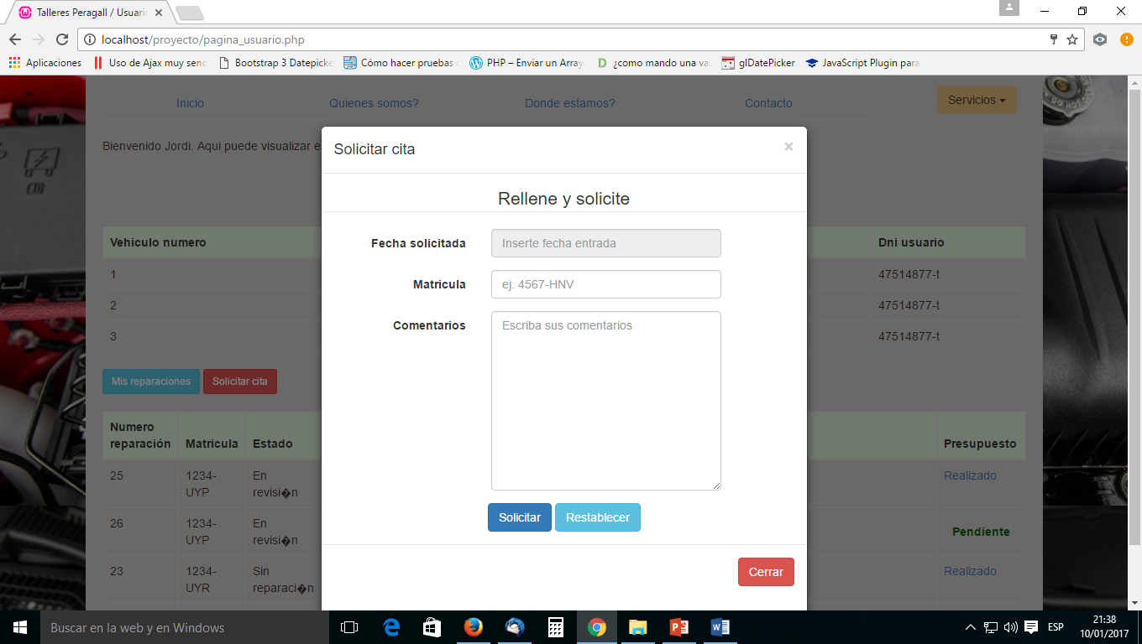
Resultat
Hi han dues pestanyes, “Mis reparaciones” i “Solicitar cita”, a “Mis reparaciones” l’usuari pot veure com esta l’estat de les reparacions en els seus vehicles, s’observa una taula on es d’escriu l’estat de la reparació i un informe tècnic detallat d’aquest estat. Per exemple; Estat: en reparació, “Segons especificacions del client, el vehicle se li va a la dreta de vegades.”. Aquesta taula disposa d’un enllaç a la dreta d’aquesta anomenat “Presupuesto”. Si l’usuari pren aquest enllaç, indica que s’enviarà un missatge al gerent de taller demanant un pressupost de la reparació en curs. Aquest missatge arribarà al jefe de taller i quan aquest pugui confeccionarà un pressupost per la reparació (orientatiu, no definitiu) i l’afegirà a la reparació en curs.
L’altre boto, és per sol·licitar cita un dia concret. Si l’usuari el clica, sortirà una finestra modal visualitzant un formulari on l’usuari podrà escollir una data del calendari i afegir informació del que vol fer. Aquesta informació la rebrà el jefe de taller.

Slide 18
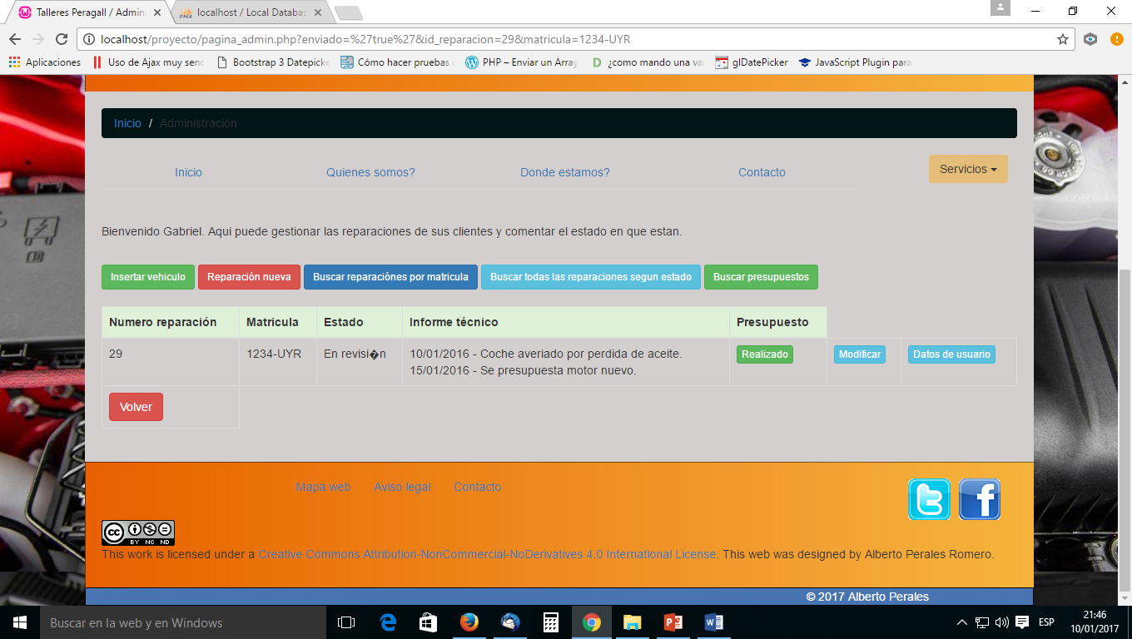
Resultat
D’altra banda, l’administrador o jefe de taller, podrà accedir mitjançant les seves credencials. Quan accedeix mitjançant el “Loggin”, aquest el redirecciona a la pàgina d’administrador. Aquí pot insertar vehicles d’usuaris, insertar noves reparacions, buscar reparacions per gestionar-les, buscar pressupostos, modificar els pressupostos i visualitzar les cites en els pròxims 7 dies.
És a dir, si una vegada insertat el vehicle (amb un propietari), i afegir una nova reparació per aquest, aquesta pot ser modificada al llarg del temps, canviant el seu estat i modificant la informació relativa a l’informe de la reparació (cada reparació té un enllaç per modificar-la). Aquesta informació queda desada a la base de dades i quan l’usuari vol veure l’estat de la seva reparació, veurà aquesta informació.

Slide 19
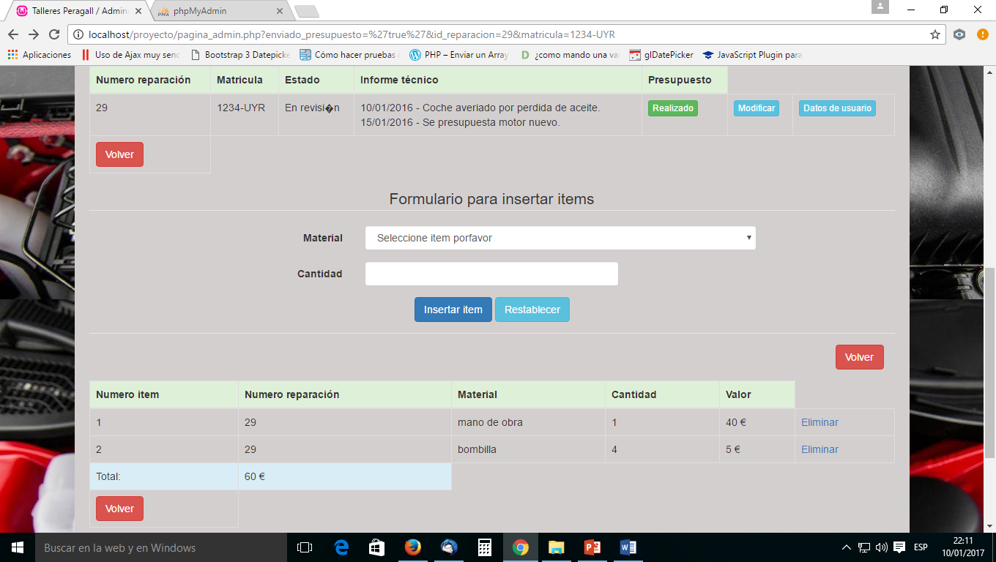
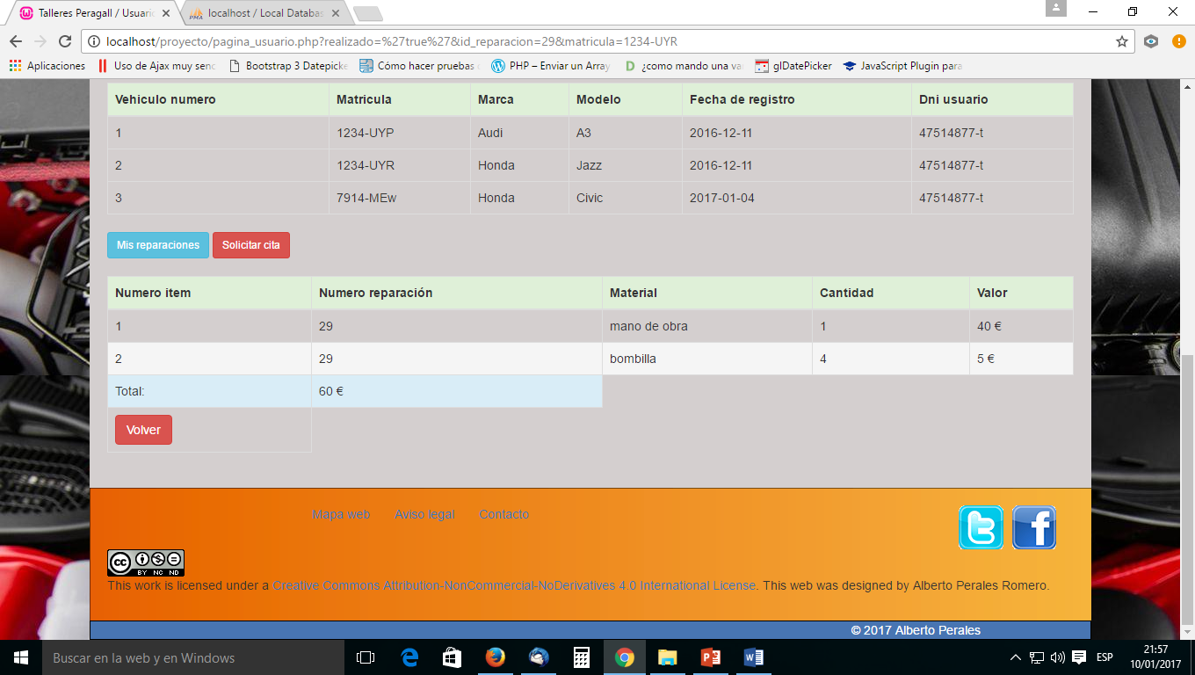
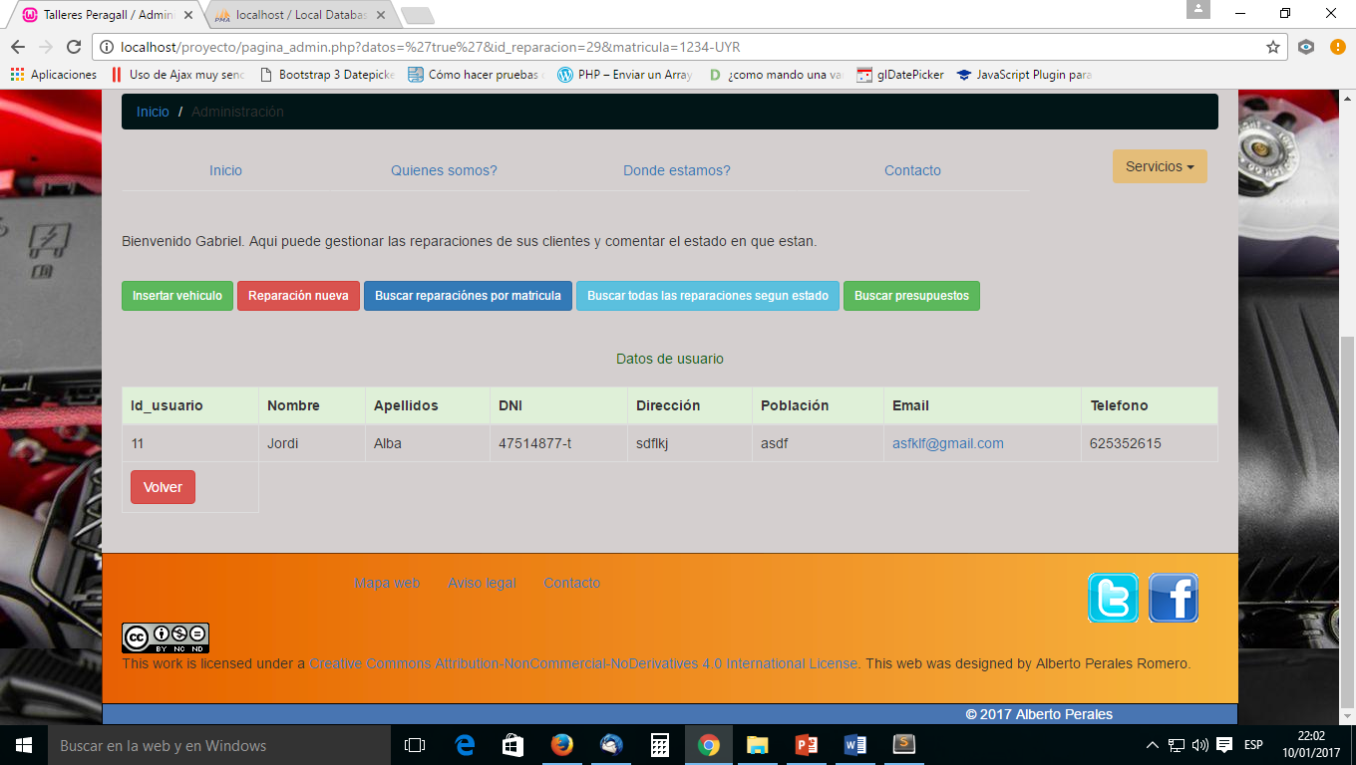
Resultat
Si l’usuari sol·licita un pressupost concret d’alguna reparació, l’administrador serà avisat i aquest quan pugui afegirà informació del pressupost clicant a la casella de “Presupuesto” de la taula de la reparació, de forma que pugui crear un pressupost vinculat a la reparació. Després podrà ser vista per l’usuari quan entri a la seva pàgina de gestió.
A més ll’administrador té la possibilitat de esbrinar informació relativa a l’usuari mitjançant el boto de “Datos de usuraio”, per poder-se posar en contacte per algun motiu en concret, com podria ser l’anul·lació d’una cita.

Slide 20
Conclusions
S’ha desenvolupat aquest projecte amb eines com PHP, JavaScript, Html5.. i utilitzant API’s de google map o llibreries externes de JQuery per utilitzar AJAX per exemple. S’ha assolit una experiència bastant treballada segons les capacitats de l’estudiant i temps dedicat.
Possiblement ha faltat una mica més de confeccionament, i afegir noves possibilitats per l’aplicació per fer-la una mica més completa.
A part que la memòria s’ha tingut en segon pla, la major part de la feina se l’ha emportat el projecte en sí, i portar aquesta combinació del treball (projecte i memòria), ha fet que haguí sigut una tasca costosa.
S’ha enfocat molt la feina feta en els problemes que s’han anant trobant al llarg dels diferents processos amb el codi font. Hi s’ha tingut d’investigar bastant i això no ha permès desenvolupar el projecte complet com a qualsevol estudiant de Grau li hagués agradat.
Tot i això, l’experiència assolida en sí ha sigut satisfactòria i motivant. S’ha tingut que desenvolupar molt codi i pensar com fer diferents coses de varies formes, ja que algunes eren inviables. Hagués sigut agradable haver desenvolupat millor l’aplicació però en certa forma i pel que s’ha aconseguit, s’està content amb el resultat.

